Slide 1
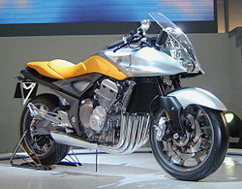
機車安全駕駛及事故預防

Slide 2
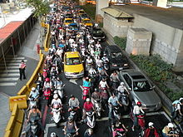
機車是台灣都市居民常用的交通工具

Slide 3
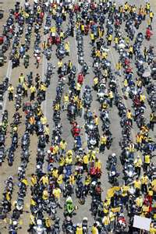
駕駛車輛風險
有云：行船走馬三分險。
今：行車、走路？分險？
駕駛人的責任：
行政罰鍰（罰款、吊扣駕照 、吊銷駕照 ） 、
民事賠償、
刑事責任。

Slide 4

機車=「肉包鐵」之戲稱
摩托車，亦稱機踏車、機器腳踏車（台灣交通法規使用的正式名稱）。
是使用引擎動力的一種車輛，通常使用一前一後兩個輪子。在某些軍事或警政用途中，會加掛一個側面車廂及輔助輪子，成為特殊的三輪機車。

Slide 5
機車汽缸總排氣量(C.C.)的區別
普通輕型機車：50C.C.以下，不可行駛高、快速公路，號牌為綠底白字 。
普通重型機車：50C.C.以上、250C.C.以下，不可行駛高、快速公路，號牌為白底黑字。
大型重型機車：
  250C.C.以上～ 550C.C.以下，不可行駛高速公路，號牌為黃底黑字 。
  550C.C.以上，有條件開放行駛部份快速道路，不可行駛高速公路。號牌為紅底白字。

Slide 6
為遏止機車死亡交通事故一再發生，機車騎士們請遵守以下的安全駕駛方法：
騎乘機車，應穿著鮮明，容易判別的服裝，諸如白色、乳白色、黃色、紅色等顏色的衣服。
清晨及晚間騎乘時應使用反射材料為宜，諸如安全帽、衣服應貼有反光條。清晨及傍晚時提早開車頭燈，以增加對方之注意力。
為了自己的生命，騎乘機車請戴有正字標誌的安全帽，千萬不要怕麻煩。
騎車勿喝酒，喝酒勿騎車。飲酒會影響人的視覺及反應，很可能會導致意外事故發生。
時速不要超過五十公里以上。
不要隨意變換車道、行駛快車道或尾隨大客車、大貨車。
留意車頭燈、剎車及照後鏡等是否正常使用。

Slide 7
不可分心單手駕車，要全神貫注，安全駕駛。
看見老年人和小孩子穿越馬路或看到自行車要通過時，應讓他們優先通行。
下雨天時跟車距離應加長，因為路面濕滑，剎車距離會加長，因此務必保持行駛間之安全距離。
在下雨天轉彎時容易發生滑倒或翻車的危險，所以更要小心減速慢行。
不要小看砂、泥、落葉這些東西，很可能在彎道上會因剎車而車輪滑動，失去平衡，易生意外事故。
道路積水的地方，可能會有凹洞，經過此一路面必須減低速度或避開。
沒有鋪設柏油的砂礫路面或不良路況時，應減速換低檔，並於中途不變速慢行通過。

Slide 8
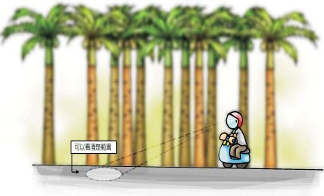
夜間天候不良視線差應減速

Slide 9
主要可分以下部分：
動力系統︰引擎、傳動、鋼圈、輪胎、排氣管、油箱、化油器、燃料噴射裝置、節流閥、啟動馬達、冷卻系統（水冷、油冷、氣冷 ） 、空氣濾清器。
煞車系統︰煞車油、碟式剎車、剎車油管、油壓總泵、剎車來令片（剎車皮 ）、剎車鼓。
轉向系統︰手把、前叉、三角台。
電力系統︰電瓶、發電線圈、CDI（電容放電式點火系統）、高壓線圈、高壓線、火星塞、燈組。
避震系統︰前避震、後避震、引擎弔架、其它系統。
車身、車架、坐墊、車廂、後照鏡、踏板、喇叭。
燃料︰無鉛汽油、電瓶、機油、齒輪油。

Slide 10
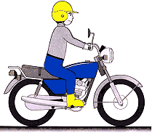
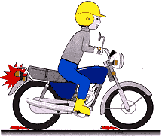
安全駕駛方法︰煞車
一個完整的煞車操作包括，同時用前、後輪、引擎煞車。
避免緊急煞車。

Slide 11
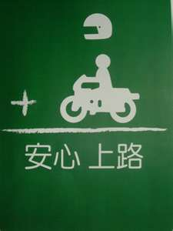
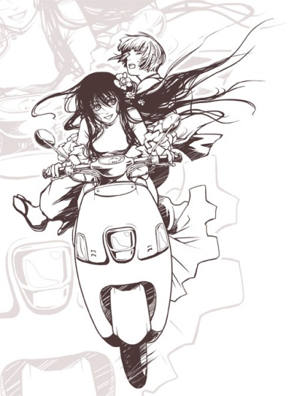
駕駛裝備、車輛保養
安全帽 （正字標誌）
手套
護具衣(防摔衣)
車靴^{ㄒㄩㄝ}
背甲
皮衣
依車輛使用手冊定期做好保養

Slide 12
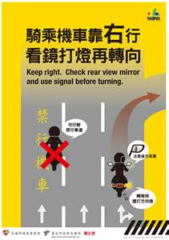
一般路面狀況有以下幾種
@路面砂石
@路面油漬
@雨天路面濕滑
@坑洞
@障礙物
@起霧
@道路施工
@紅綠燈故障
@塞車
@路段狀況

Slide 13
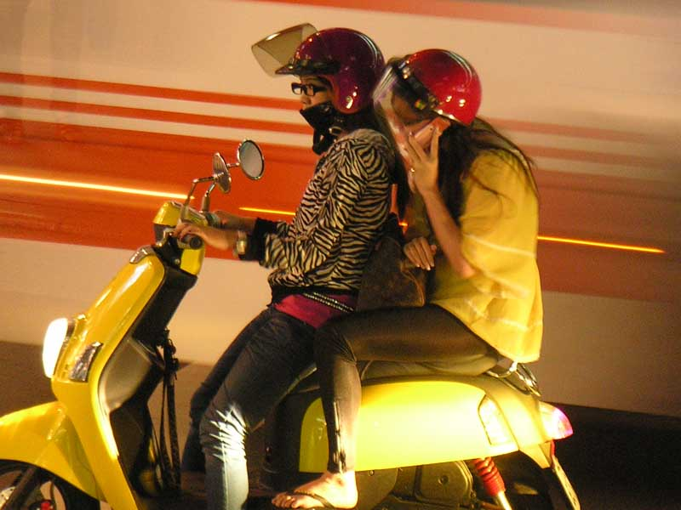
事故預防
行車時眼睛視野要放寬、要放遠、要提高注意之外...下面針對各種路況各有不同的預防方式

Slide 14

砂石、油漬、路面溼滑、轉彎
路面砂石、路面油漬與雨天路面溼滑需要注意行車速度不能快
注意離心力、轉彎角度，使用煞車的技巧是一大重點

Slide 15
注意輪胎打滑
下三種路況都很容易引起輪胎打滑...
砂石：可以看到路上有些許的細碎小石子和沙子混合
油漬：太陽照射路面會看到一片亮亮反光帶點七彩的污漬
溼滑：只要是下雨天都會有
這些狀況一遇緊急煞車輪胎打滑易意外

Slide 16
注意︰坑洞窟窿及障礙物
遇坑洞窟窿及障礙物時...
白天行車倒是還好..
把視線放遠很容易就可以發現前方地面上有個窟窿或障礙物並且繞道閃避(繞道時務必注意後方來車)
尤其是坑洞如果遇到下雨會積水...從上面看起來就像是一灘水潑在路面上一樣.. 很難判別...

Slide 17
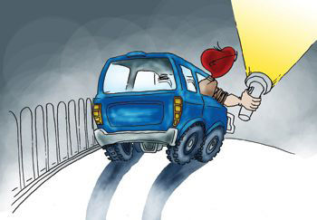
夜間行車車速不宜過高
隨時準備停車
夜晚行車...車速過快..危險...
尤其在陰暗的地方...地面上有窟窿或障礙物不易察覺...
機車大燈照的距離很短...如果又騎快車..等您看到時通常都來不及閃避...

Slide 18
視野不清
加上夜間通常會使得視野不清...
因此夜間行車車速不宜過高與視線觀察路面要更提高警覺是唯一預防的方法...
障礙物的種類非常多...小型的大都可以避的開...
但是大型的障礙物..如停在路旁的車輛及大型機具(如工程挖土機等)
一切只要是大到會遮蔽您前方視線的都是危險障礙物...

Slide 19
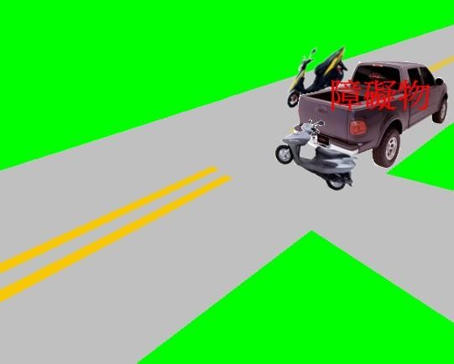
注意障礙物
如圖示...如果是要在這種障礙物旁邊轉彎...需有以下步驟
1.減速並煞車
2.先按個喇叭提醒障礙物轉彎處附近正要駛過來的駕駛人
3.雙手握著機車手把固定住機車暫停...雙腳站在路面上將身體稍微往前傾查看來個"探頭"左右觀察大型障礙物的轉彎處是否有來車..確認無誤之後再轉過去比較保險

Slide 20
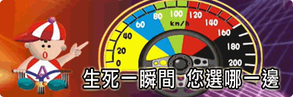
行經路口放慢速度
這種情況下能預防的辦法就只有經過路口時...一定要放慢速度做好煞車的準備..
經過路口時特別提高警覺確認對向來車待轉的動向以及闖紅燈的人

Slide 21
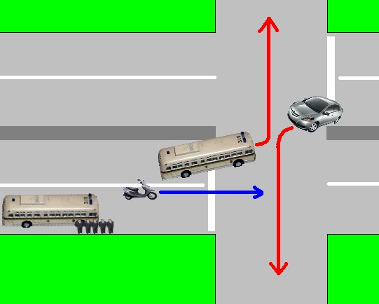
路口被車輛遮蔽視線

Slide 22
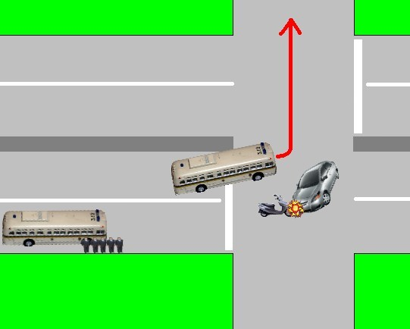
此時如果前方汽車駕駛人沒有仔細確認有無來車就直接左轉過來的話...
您有可能就會撞上那輛汽車...就像下圖一樣

Slide 23
塞車時
塞車往往會造成駕駛人沉不住氣...但因為您與旁邊汽機車距離間隔（最少50公分以上）很接近...
這種時候如果鑽來鑽去很容易與別人擦撞..在人潮擁擠的地方遇到塞車..
也需要特別注意行人的動向..機車速度一定要一慢再慢

Slide 24
變換車道
不要隨意變換車道、行駛快車道或尾隨大客車、大貨車。

Slide 25
紅綠燈
紅綠燈故障時須特別提高警覺注意來車再駛過...萬萬不可貿然的就衝過去
記住一件事..有無紅綠燈都會有車子經過

Slide 26

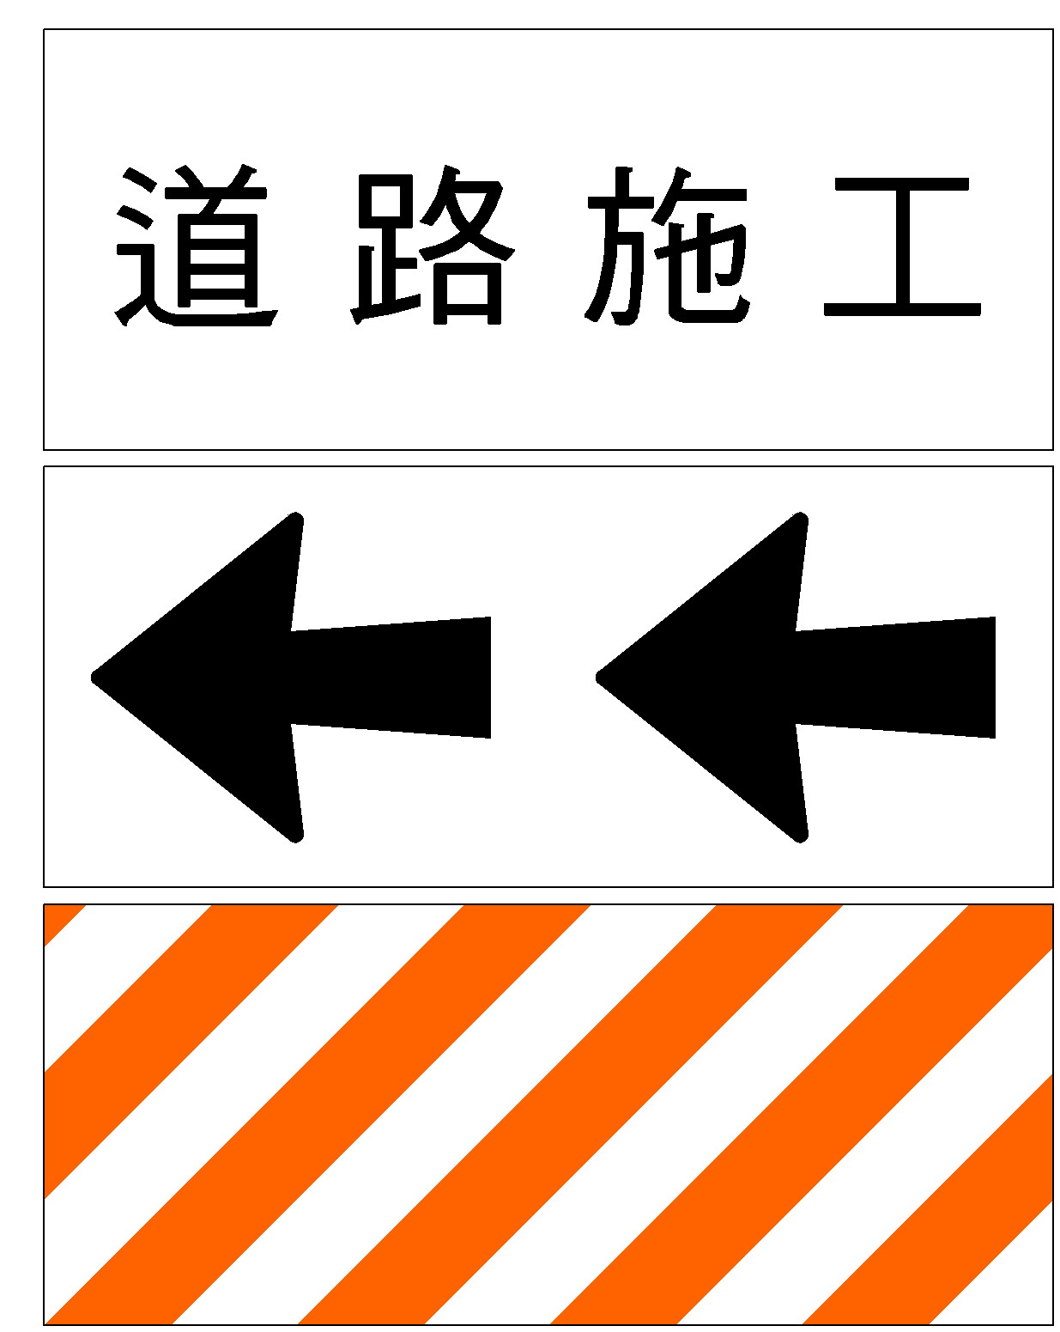
道路施工
道路施工通常會擺設三角錐、路障警告...經過時需放慢機車速度並提高警覺行駛

Slide 27
山間行車起霧
山間行車容易碰到起霧的狀況...
此時只有打開大燈與霧燈照明前方路況..路面溼滑..轉彎角度不宜過大..車速不宜過高

Slide 28

其他應注意事項
自己由第一次騎這條路線開始到往後的每一次...每天都會去注意到下列幾點
1.注意測速照相(速度放慢)
2.哪個路段會有較多的行人(速度放慢並觀察行人動向..尤其是孩童在路旁嬉鬧時容易造成意外)
3.哪個路段的來車車速較高(超車時需先打方向燈並透過後照鏡注意後方來車)
4.哪個路口看起來是事故發生機率高的地方(經過時與轉彎時就要小心)
5每個路段的車子密度(車子密度過高..自已的車速就放慢並勿超車)

Slide 29
報告完了祝行車平安

